Slide 1
INLEIDING TOT PROGRAMMEREN
ITERATIES – C# (DEEL 3)

Slide 2
BOUWSTENEN
Elk programma is een combinatie van volgende bouwstenen:
Sequenties
Selecties
Iteraties
Methodes

Slide 3
SOORTEN
For iteratie
Do while
While do

Slide 4
WHILE DO ITERATIE
Wanneer het aantal keer dat opdrachten moeten herhaald worden ongekend is.
Het uitvoeren en mogelijks herhalen van de opdrachten is afhankelijk van een voorwaarde die men eerst controleert
Mogelijk dat de opdrachten nooit uitgevoerd worden
Praktisch vooral gebruikt bij:
Wanneer een voorwaarde bepaalt wanneer opdrachten of mogelijke herhaling van opdrachten moet worden uitgevoerd

Slide 5
SYNTAX
while (voorwaarde)
{
opdrachten
}
Voorwaarde wordt reeds voor de eerste maal uitvoeren van de opdrachten gecontroleerd
Indien de uitkomst van deze voorwaarde true is, zullen de opdrachten worden uitgevoerd. Indien deze false is, zal de iteratie stoppen, mogelijks voor eerste uitvoering van de opdrachten.

Slide 6
PRIMING READ PRINCIPE (PR)
Wanneer bepaalde instructies niet altijd moeten herhaald worden en in sommige gevallen niet herhaald worden, gebruiken we het Priming Read principe
Voorbeeld:
Wenst u een persoon te behandelen (J/N)?
J: we lezen zijn informatie en behandelen deze persoon
N: het programma stopt

Slide 7
PRIMING READ PRINCIPE (PR)
Het principe bestaat steeds uit 4 stappen:
Stap 1: lees de kritieke waarde (PR1)
Lees de waarde die ervoor zorgt dat het programma al dan niet stopt.
Stap 2: controleer de kritieke waarde (PR2)
Kritieke waarde != stopwaarde ?
Stap 3: werk de instructies uit die moeten (PR3) herhaald worden
Stap 4: lees de volgende kritieke waarde (PR4)

Slide 8
VOORBEELD: OPGAVE
Maak een programma dat al dan niet adres etiketten drukt.
Wanneer men minstens één adresetiket wenst te drukken van een bepaalde persoon, wordt de naam en het adres opgevraagd.
Vervolgens wordt het gewenste aantal adres etiketten gedrukt.
Men krijgt opnieuw de vraag hoeveel etiketten men wenst te drukken voor de volgende persoon.

Slide 9
VOORBEELD: PRIMING READ PRINCIPLE
Er wordt eerst een vraag gesteld namelijk ‘Hoeveel etiketten wenst u dadelijk af te drukken (0 = stop)?’
Zolang het aantal ≠ 0
Lezen we voor- en familienaam
Lezen we de adresgegevens
Drukken we de gewenste etiketten
Stellen we de vraag opnieuw
Wanneer aantal = 0
Stopt het programma
PR1
PR2
PR3
PR4

Slide 10
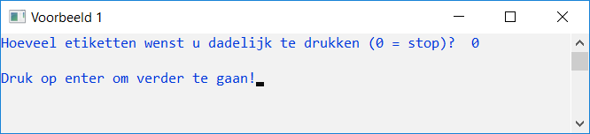
VOORBEELD: WERKING
Situatie 1: geen etiketten gewenst

Slide 11
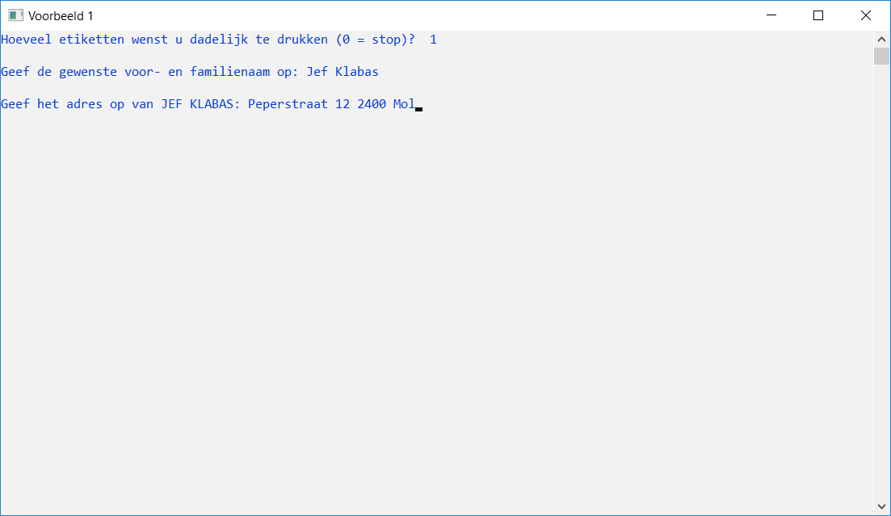
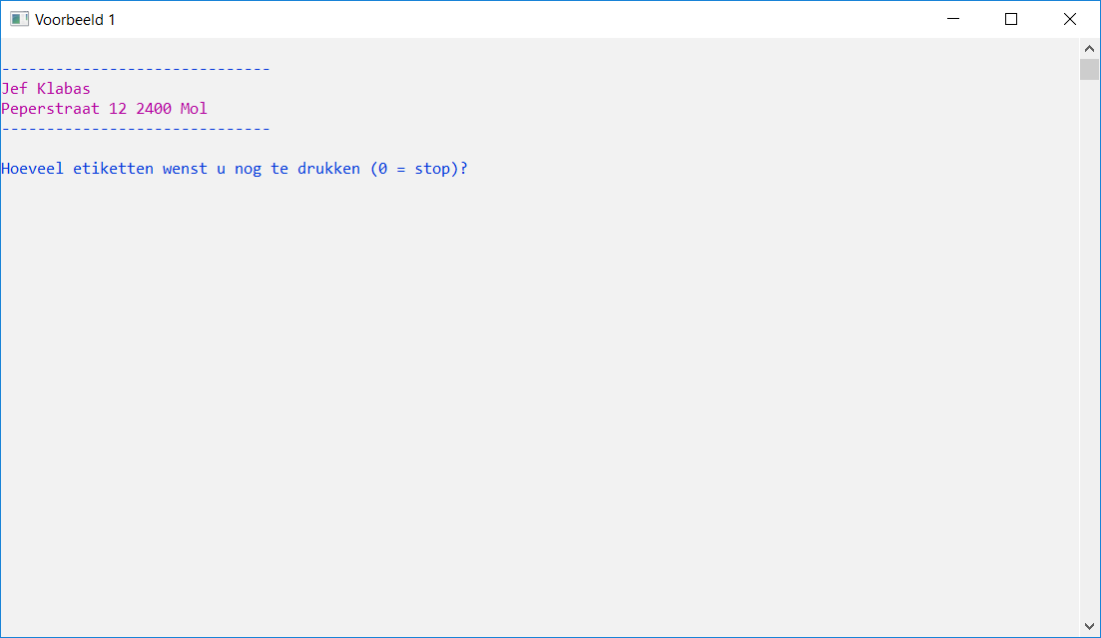
VOORBEELD: WERKING
Situatie 2: Wel etiketten gewenst

Slide 12
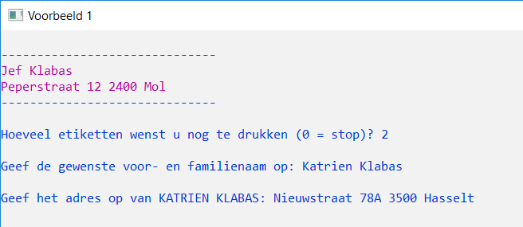
VOORBEELD: WERKING

Slide 13
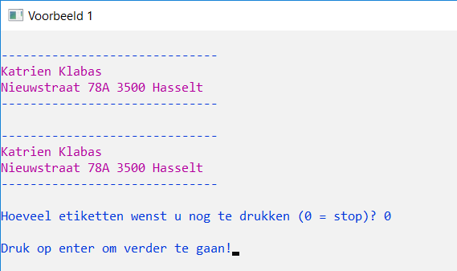
VOORBEELD: WERKING

Slide 14
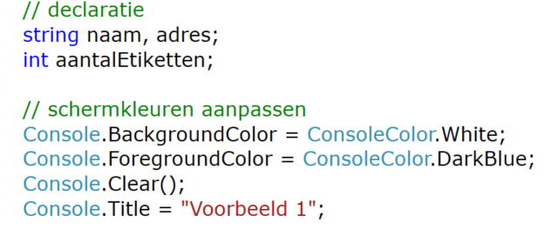
VOORBEELD: DECLARATIE
Voor- en familienaam worden in één variabele ingelezen nl. naam

Slide 15
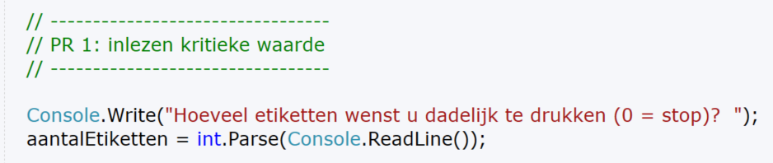
VOORBEELD: KRITIEKE WAARDE INLEZEN
Het antwoord bepaalt of het programma de eigenlijke opdrachten uitvoert

Slide 16
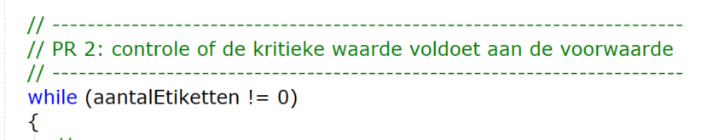
VOORBEELD: CONTROLE KRITIEKE WAARDE
While lus gebruiken voor de controle !
Het moet mogelijk zijn om adresetiketten van verschillende personen af te drukken
Het aantal personen voor wie etiketten moet worden afgedrukt is onbekend

Slide 17
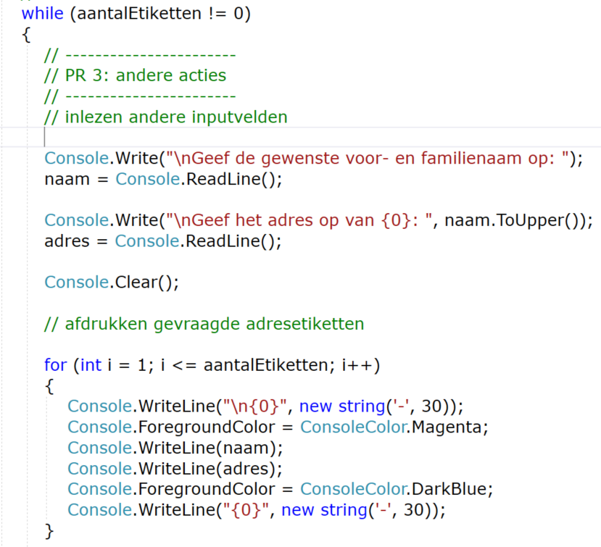
VOORBEELD: EIGENLIJKE OPDRACHTEN

Slide 18
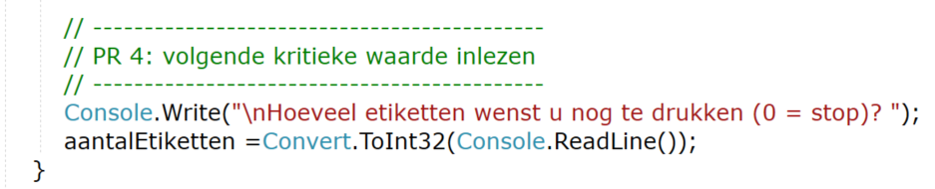
VOORBEELD: INLEZEN VOLGENDE KRITIEKE WAARDE
Tip
PR 4 code staat altijd juist voor de sluit } van de while lus

Slide 19
ALGEMEEN: PR PRINCIPE
PR1: lees kritieke waarde
PR2: while ( voorwaarde )
{
PR3 eigenlijke programma opdracht
PR4 lezen volgende kritieke waarde
}
Actie die altijd moeten uitgevoerd worden ongeacht de kritieke waarde

